Slide 1

OptiTour
Ottimizzazione di itinerari turistici
Notes:
Nasce con l’obiettivo di aiutare un turista nella pianificazione di un viaggio in maniera ottimale

Slide 2
Il problema
Organizzare un viaggio non è così semplice
Troppe informazioni da gestire
Pianificazione manuale lenta e inefficiente
Percorsi spesso poco ottimizzati
Rischio di perdere tempo invece di godersi l’esperienza

Slide 3
Funzionalità
Ottimizzazione automatica del percorso in maniera da ridurre tempi di percorrenza e distanze
Itinerari personalizzati in base al tempo disponibile rispettando vincoli reali
Modifica dinamica delle tappe e gestione completa dei viaggi
Condivisione tramite catalogo o pdf
Sistema sicuro di autenticazione e gestione utente

Slide 4
Iterazione #0

Slide 5
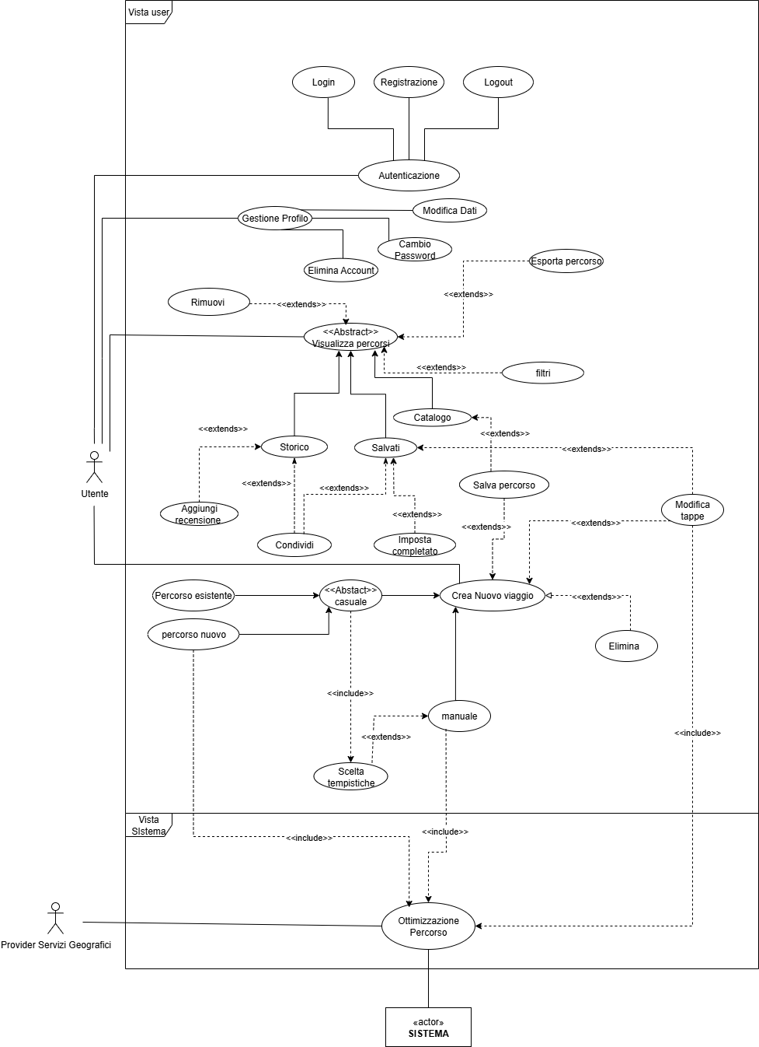
Use Case
Notes:
Questo diagramma rappresenta in modo sintetico tutte le principali funzionalità offerte dal sistema e il modo in cui l’utente interagisce con esse. Per quanto riguarda gli attori, abbiamo l’utente che interagisce con l’interfaccia dell’applicazione, il sistema che gestisce le operazioni interne e un provider esterno fornisce i servizi geografici.
4 aree funzionali:
1 - Autenticazione e gestione profilo: login, registrazione, logout e gestione del profilo (modifica dati, cambio password o eliminazione profilo) 2 - Visualizzazione e gestione percorsi: l’utente può consultare i percorsi salvati, lo storico o i preferiti applicando anche dei filtri di ricerca. Può condividere un viaggio o aggiungere recensioni. 3 - Creazione e modifica dei viaggi: l’utente può creare un viaggio da zero, uno scelto casualmente da catalogo o generato casualmente. Una volta creato può modificare le tappe, aggiungendole o eliminandole.
4- Ottimizzazione del percorso: L’utente può impostare le tempistiche desiderate e lasciare che il sistema calcoli il percorso ottimale in base ai vincoli scelti.

Slide 6
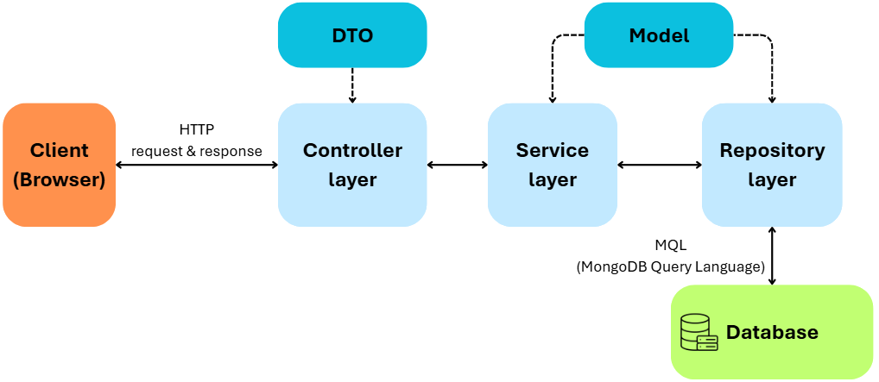
Architettura del sistema: MVC
Client
Controller Layer
Service Layer
Repository Layer
DTO
Model layer
Oggetto contenitore per trasportare i dati tra: Client, Controller e Service layer
Entità dominio: User, Trip, …
Componenti React con Leaflet.js per mappa interattiva
Endpoint REST per gestione richieste HTTP
Logica di business con interfacce e implementazioni
Repository MongoDB per persistenza dati
Notes:
MVC: separa la logica di presentazione, la logica di business e la gestione dei dati
Client (Browser): L'utente interagisce con l'interfaccia (frontend) che invia richieste HTTP (GET, POST, PUT, DELETE) all'applicazione Spring Boot e riceve in cambio delle risposte in formato JSON. Controller Layer: Riceve la richiesta HTTP dal Client, valida i dati in ingresso, chiama il Service Layer appropriato per eseguire l'operazione richiesta e infine restituisce la risposta HTTP al Client. Comunica con l'esterno e con il Service esclusivamente tramite DTO. Service Layer: Contiene la logica di business. Applica regole, calcoli e trasformazioni. È responsabilità del Service convertire i dati che arrivano dal Controller (DTO) in oggetti che il database può capire (Model), e viceversa. Repository Layer: Si occupa esclusivamente della persistenza dei dati. Tramite framework come Spring Data, interagisce con il database sottostante (CRUD). Questo lavora solo con il Model. Model Layer: Rappresenta la struttura dei dati esattamente come sono salvati nel database. Le classi Model sono mappate direttamente sulle tabelle del DB. DTO (Data Transfer Object): È un oggetto "contenitore" usato per trasportare i dati tra il Client, il Controller e il Service Layer. Serve per disaccoppiare il Model dall'esterno. In questo modo:
Puoi nascondere campi sensibili (es. non invii la password dell'utente al frontend).
Puoi unire dati provenienti da più Model in un'unica risposta per il Client.

Slide 7
Deployment diagram
Livello Client (Web UI): Accesso tramite browser. Gestisce esclusivamente l'interfaccia utente e comunica con il server tramite HTTPS.
Application Server : Orchestrato dall' Application API, gestisce la logica di business tramite servizi dedicati:
Autenticazione e gestione utenti.
Creazione itinerari e Catalogo monumenti.
Motore di ottimizzazione percorsi.
Database Server: Gestisce la persistenza dei dati di sistema.
Provider Esterni: Integrazioni per servizi geografici:
Map API: mappe e dati geografici.
Routing API: calcolo distanze e tempi di percorrenza.
Notes:
Questo diagramma rappresenta l’architettura di deployment del sistema e mostra come i vari componenti interagiscono tra loro durante il funzionamento dell’applicazione. - Client Device: Qui l’utente utilizza un normale browser web, che comunica con il server tramite protocollo HTTP. Il browser ospita l’interfaccia utente, mentre tutte le operazioni reali vengono delegate all’Application Server. - Application Server: Qui sono presenti diversi servizi specializzati, ognuno con un ruolo preciso: -> l’Auth Service gestisce l’autenticazione e la sicurezza
-> l’Itinerary Service si occupa della creazione e gestione dei viaggi
-> l’Optimization Engine calcola il percorso ottimale in base ai vincoli scelti dall’utente
-> il Catalog Service fornisce dati utili come punti di interesse o categorie
-> l’Export Service permette di esportare i percorsi
-> il Map Adapter funge da ponte verso i servizi cartografici esterni
-> l’Application API coordina tutte queste funzionalità e rappresenta il punto di accesso per il client Tutti questi servizi comunicano tra loro internamente e, quando necessario, accedono al Database Server. Il database è raggiunto tramite protocollo TCP/IP e contiene tutte le informazioni persistenti: utenti, percorsi, tappe, preferenze e così via.
Infine, il sistema interagisce anche con un External Provider, che mette a disposizione due API fondamentali: la Map API e la Routing API.

Slide 8
Iterazione #1

Slide 9
Casi d’uso implementati
Registrazione (UC1.1), Login (UC1.2) & Logout (UC1.3)
Creazione itinerario manuale (UC12.1)
Autenticazione sicura con JWT token e gestione sessione
Imposta punto partenza (UC11)
Scelta tempistiche (UC13)
Visualizza POI (UC3)
Elimina viaggio (UC16)
Eliminazione definitive di un viaggio dal Database
Selezione manuale monumenti con Overpass API e salvataggio MongoDB
Ottimizzazione TSP (UC14)
Algoritmo Nearest Neighbour + 2-opt per percorso ottimale
Notes:
Per quanto riguarda la prima iterazione, i casi d’uso implementati riguardano:
Gestione utente: può registrarsi, fare il login e il logout.
Qui utilizziamo un’autenticazione sicura basata su token JWT, che ci permette di gestire l’accesso in modo stateless e senza sessioni sul server.
Gestione del viaggio:
Creazione itinerario manuale
L’utente imposta il punto di partenza, definisce le tempistiche del viaggio e può visualizzare i punti di interesse. La selezione dei monumenti avviene tramite Overpass API e tutto viene poi salvato su MongoDB.
Eliminazione del viaggio, che permette di rimuovere definitivamente un itinerario dal database.
- Ottimizzazione del percorso:
dove utilizziamo una combinazione di Nearest Neighbour e 2‑opt per generare un percorso ottimale in termini di ordine delle tappe.

Slide 10
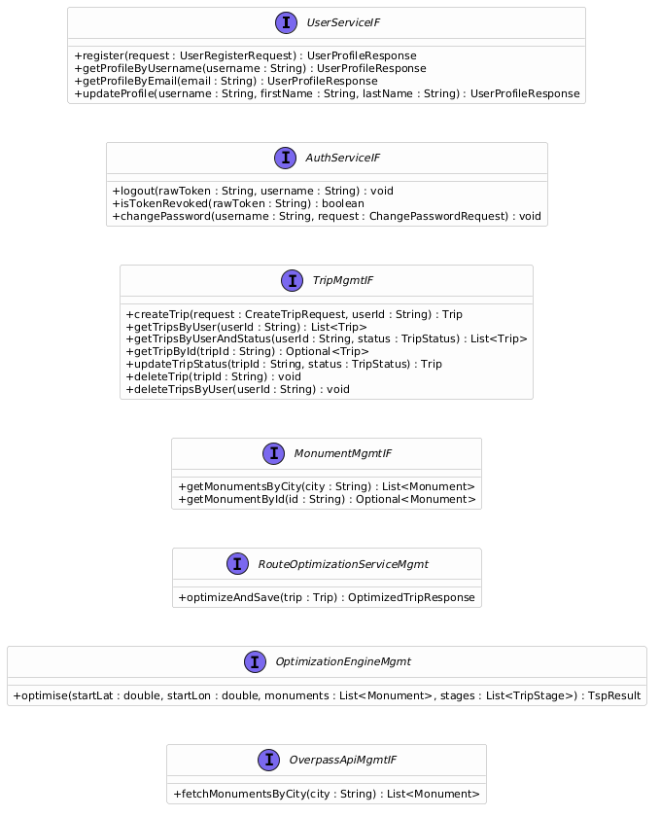
Diagramma delle interfacce
Notes:
l'uso delle interfacce è fondamentale per garantire la netta separazione dei layer applicativi. Queste interfacce agiscono come 'contratti' che i nostri Controller andranno a richiamare, mantenendo il codice disaccoppiato, modulare e facilmente testabile. È diviso in 3 macroaree: La prima area è legata all'Utente e alla Sicurezza: con UserServiceIF e AuthServiceIF, che gestiscono la registrazione, l'autenticazione tramite token e la gestione del profilo.
La seconda è l'area Core del Dominio: gestita da TripMgmtIF e MonumentMgmtIF. Qui esponiamo i metodi per creare, recuperare e aggiornare gli itinerari di viaggio e i punti di interesse.
La terza è l'area di Ottimizzazione e Integrazione Esterna: troviamo le interfacce per il motore di ottimizzazione dei percorsi e l'interfaccia OverpassApiMgmtIF. Quest'ultima è particolarmente importante perché ci permette di comunicare con servizi mappa esterni.

Slide 11
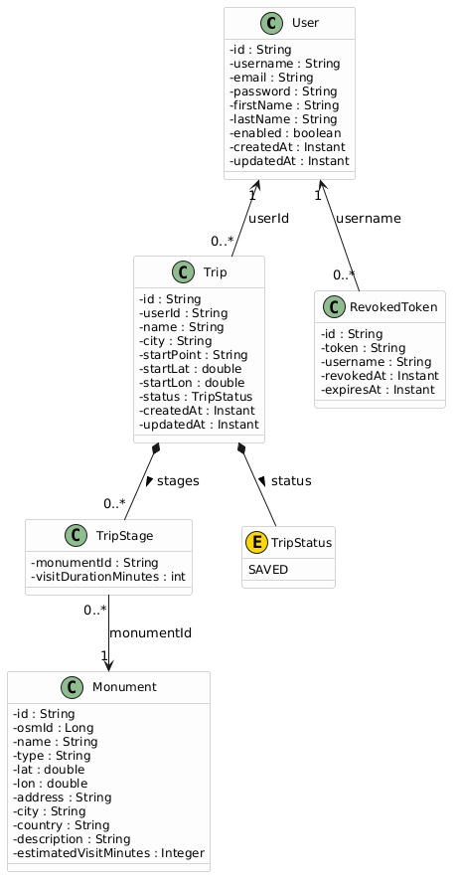
Class Diagram
Notes:
Riflette il Model(MVC). Partendo dall'alto, abbiamo l'entità User, che gestisce i dati anagrafici e di autenticazione, affiancata da RevokedToken per una gestione sicura del logout.
L’entità centrale è il TRIP, un utente può creare molteplici viaggi (relazione uno-a-molti). Un aspetto chiave del nostro design è la scomposizione del viaggio in tappe: anziché collegare un viaggio direttamente a un luogo, abbiamo introdotto l'entità TripStage, ci consente di tenere il dato del Monument 'pulito' e riutilizzabile, e di inserire nel TripStage i dati specifici di quell'itinerario, come ad esempio quanto tempo l'utente vuole fermarsi in quella tappa.
Infine, l'entità Monument immagazzina i dati geografici e il riferimento diretto a OpenStreetMap.

Slide 12
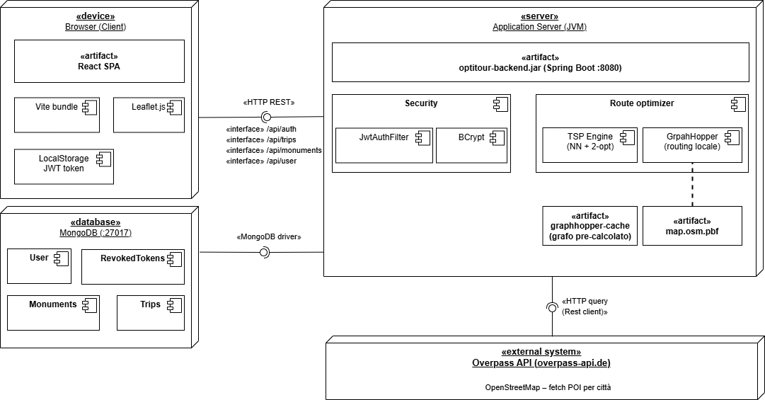
Deployment Diagram
Notes:
Questo diagramma rappresenta l’architettura di deployment del sistema e mostra come i vari componenti interagiscono tra loro durante il funzionamento dell’applicazione. Sul client abbiamo una SPA React, compilata con Vite, che usa Leaflet per la mappa e conserva il token JWT in LocalStorage. Tutta la comunicazione verso il server avviene tramite HTTP REST.
Nel server gira l’applicazione Spring Boot. Qui troviamo il sistema di sicurezza con JWT e BCrypt, il motore di ottimizzazione dei percorsi, GraphHopper per il routing locale e tutte le API principali dell’applicazione.
Il server si appoggia a MongoDB, dove vengono salvati utenti, viaggi, monumenti e token revocati.
Infine, il sistema utilizza anche l’Overpass API per ottenere i punti di interesse da OpenStreetMap, che poi vengono integrati nella creazione degli itinerari.
In sintesi, il client gestisce l’interfaccia, il server la logica e l’ottimizzazione, il database conserva i dati e l’API esterna fornisce le informazioni geografiche

Slide 13
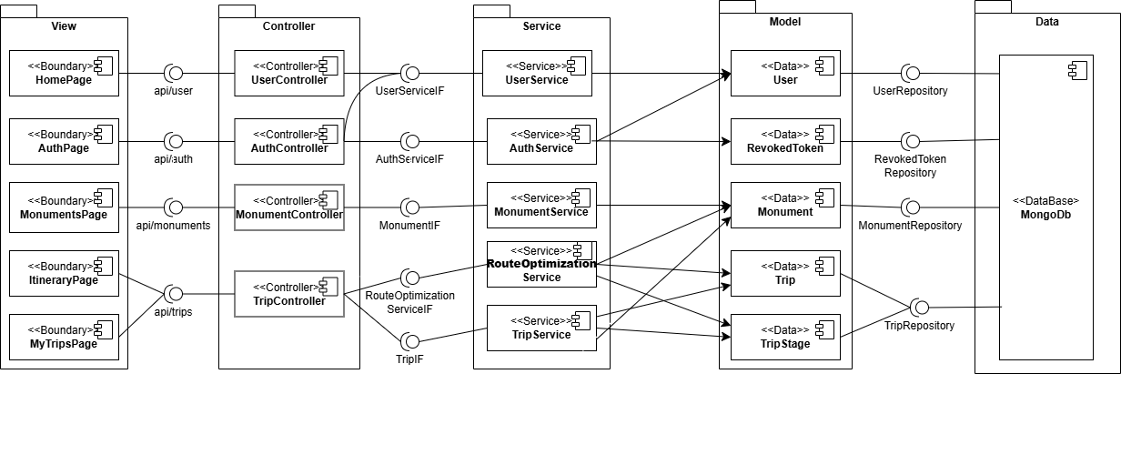
Component Diagram

Slide 14
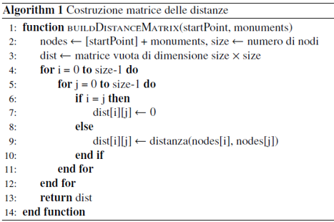



Algoritmo di ottimizzazione
Costruzione Matrice
Calcolo distanze tra tutti i nodi (O(n²))
Nearest Neighbour
Costruzione tour iniziale visitando nodo più vicino
2-opt
Ottimizzazione locale invertendo archi (O(n³))

Slide 15
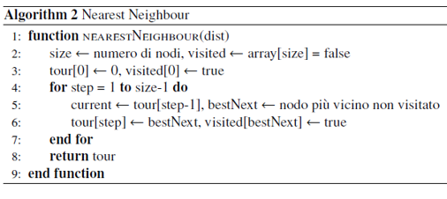
Algoritmo di ottimizzazione
Costruzione Matrice
Calcolo distanze tra tutti i nodi (O(n²))
Nearest Neighbour
Costruzione tour iniziale visitando nodo più vicino
2-opt
Ottimizzazione locale invertendo archi (O(n³))

Slide 16
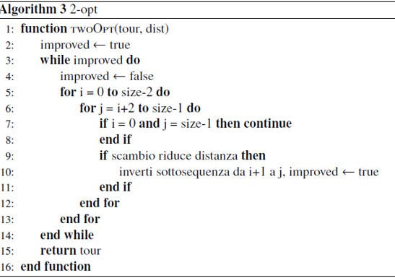
Algoritmo di ottimizzazione
Costruzione Matrice
Calcolo distanze tra tutti i nodi (O(n²))
Nearest Neighbour
Costruzione tour iniziale visitando nodo più vicino
2-opt
Ottimizzazione locale invertendo archi (O(n³))

Slide 17
Testing
Analisi Dinamica
Per eseguire l’analisi dinamica sono stati utilizzati:
Junit : unit test
PostMan : API test
Analisi Statica
Per eseguire l’analisi statica del codice è stato utlizzato il tool CodeMR.
Metriche principali :
Coupling
Complexity
Lack of cohesion
Notes:
La fase di testing è stata divisa in…

Slide 18
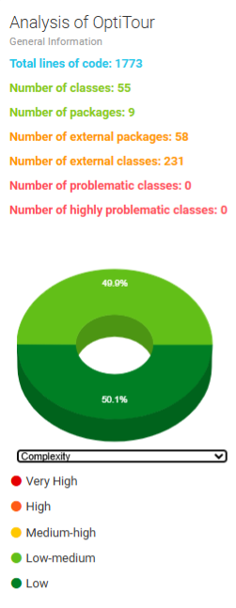
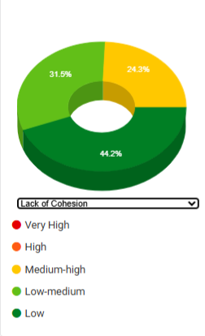
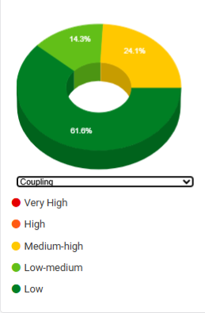
CodeMR
Notes:
-Quasi la totalità delle classi risulta ottimale e priva di criticità, a dimostrazione di uno sviluppo pulito e modulare. -La maggior parte del sistema ha una complessità bassa. I pochi picchi (es. TripService) sono normali perché concentrano il cuore della logica di business e dell'algoritmo.
- I moduli sono ben isolati, indipendenti e con responsabilità chiare, rendendo il sistema facile da mantenere ed estendere

Slide 19
Junit
Autenticazione: Validazione dei flussi di login e registrazione; asserzioni sulla corretta generazione dei token JWT.
Gestione Dati: Test dei meccanismi di recupero tramite Overpass API e successiva persistenza su MongoDB.
Algoritmo: Verifica approfondita delle euristiche utilizzate per calcolare il percorso ottimo.
Validazione Itinerari: Asserzioni matematiche su calcolo delle distanze, coerenza temporale del tour e assenza di tappe duplica
Notes:
i test JUnit si sono concentrati sui moduli fondamentali del sistema. Per l'autenticazione abbiamo verificato i flussi di registrazione e login, la corretta generazione del token JWT e la gestione del profilo utente. Per i monumenti abbiamo testato l'integrazione con Overpass API e il salvataggio locale su MongoDB. Il nucleo più importante è stato il testing dell'algoritmo: abbiamo verificato che il Nearest Neighbour costruisca un tour valido senza monumenti duplicati, che il 2-opt non peggiori mai la soluzione iniziale, che le distanze siano sempre positive e che la durata totale includa correttamente i tempi di visita. Infine abbiamo testato la creazione del viaggio con la chiamata a Nominatim e la sua persistenza nel database.

Slide 20
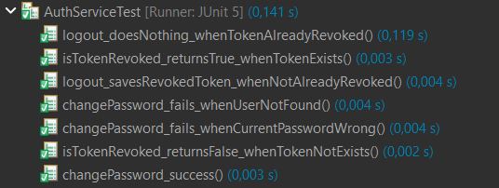
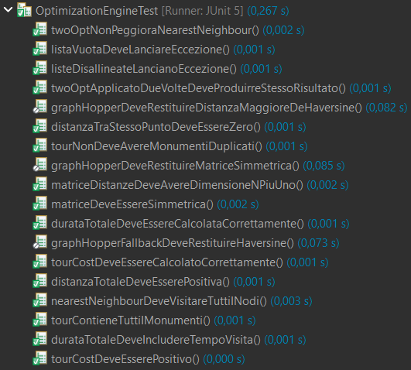
Junit
Notes:
i test JUnit si sono concentrati sui moduli fondamentali del sistema. Per l'autenticazione abbiamo verificato i flussi di registrazione e login, la corretta generazione del token JWT e la gestione del profilo utente. Per i monumenti abbiamo testato l'integrazione con Overpass API e il salvataggio locale su MongoDB. Il nucleo più importante è stato il testing dell'algoritmo: abbiamo verificato che il Nearest Neighbour costruisca un tour valido senza monumenti duplicati, che il 2-opt non peggiori mai la soluzione iniziale, che le distanze siano sempre positive e che la durata totale includa correttamente i tempi di visita. Infine abbiamo testato la creazione del viaggio con la chiamata a Nominatim e la sua persistenza nel database.

Slide 21
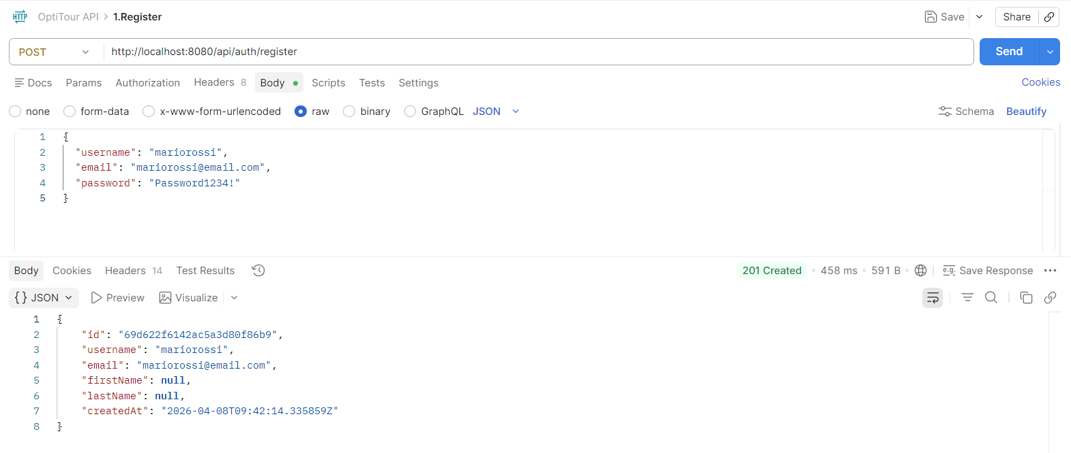
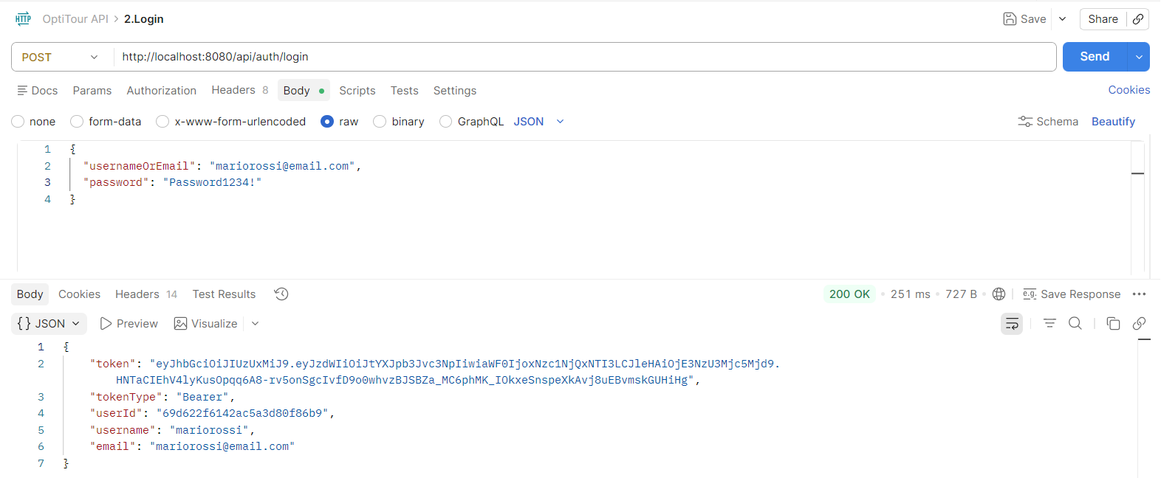
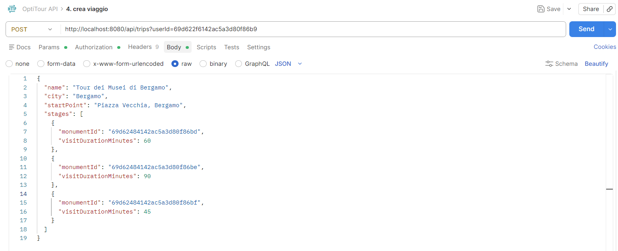
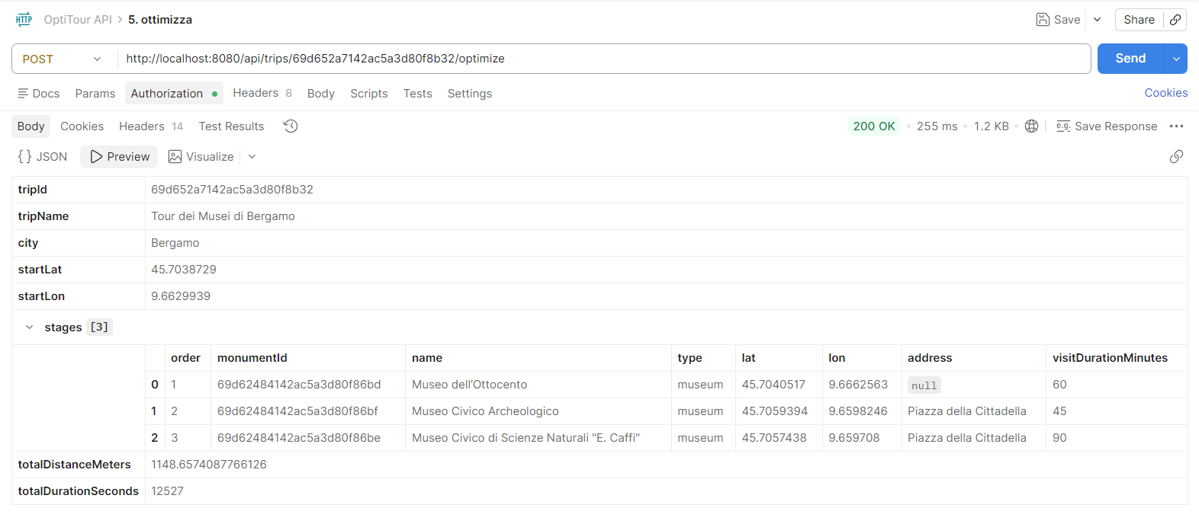
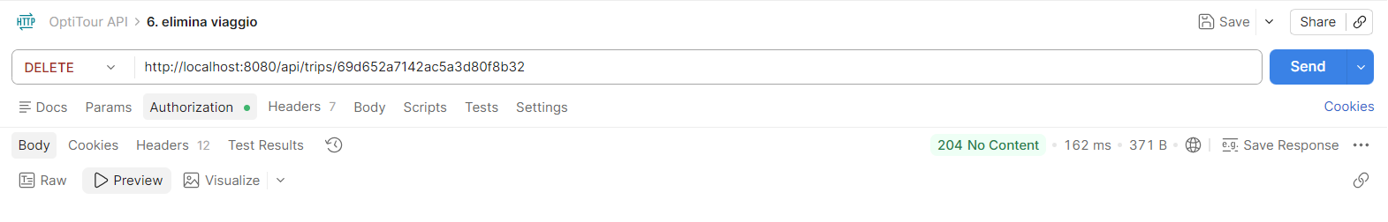
API esposte & test in Postman
Test delle API in Postman
Autenticazione & utente
Gestione viaggi
POST /api/auth/register
POST /api/auth/login
POST /api/auth/logout
GET /api/user/profile
POST /api/trips
PUT /api/trips/{id}
GET /api/trips/{id}
DELETE /api/trips/{id}
GET /api/monuments
Ottimizzazione
POST /api/trips/{id}/optimize
Notes:
AUTENTICAZIONE E UTENTE POST /api/auth/register -> permette ad un utente di registrasi POST /api/auth/login -> permette ad un utente fare il login POST /api/auth/logout -> permette ad un utente di sloggarsi GET /api/user/profile -> restituisce le informazioni dell’utente loggato CREAZIONE VIAGGIO POST /api/trips -> crea un nuovo viaggio PUT /api/trips/{id} -> aggiorna nome, città e tappe del viaggio DELETE /api/trips/{id} -> elimina definitivamente il viaggio GET /api/monuments -> prende monumenti filtrati per città OTTIMIZZAZIONE
POST /api/trips/{id}/optimize -> calcola percorso ottimale e aggiorna le tappe

Slide 22

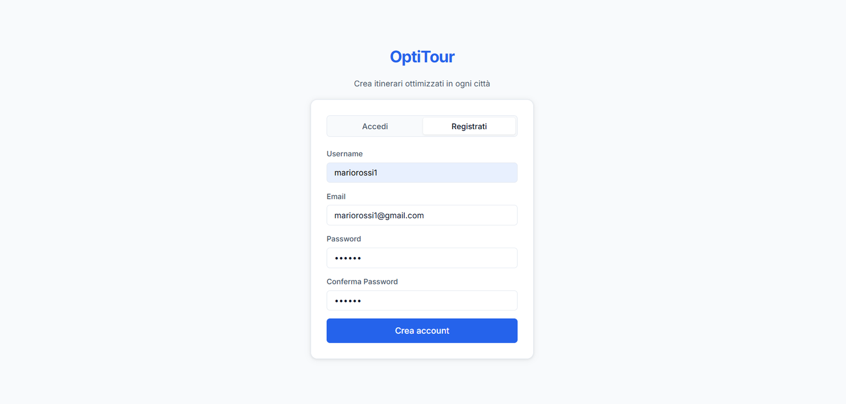
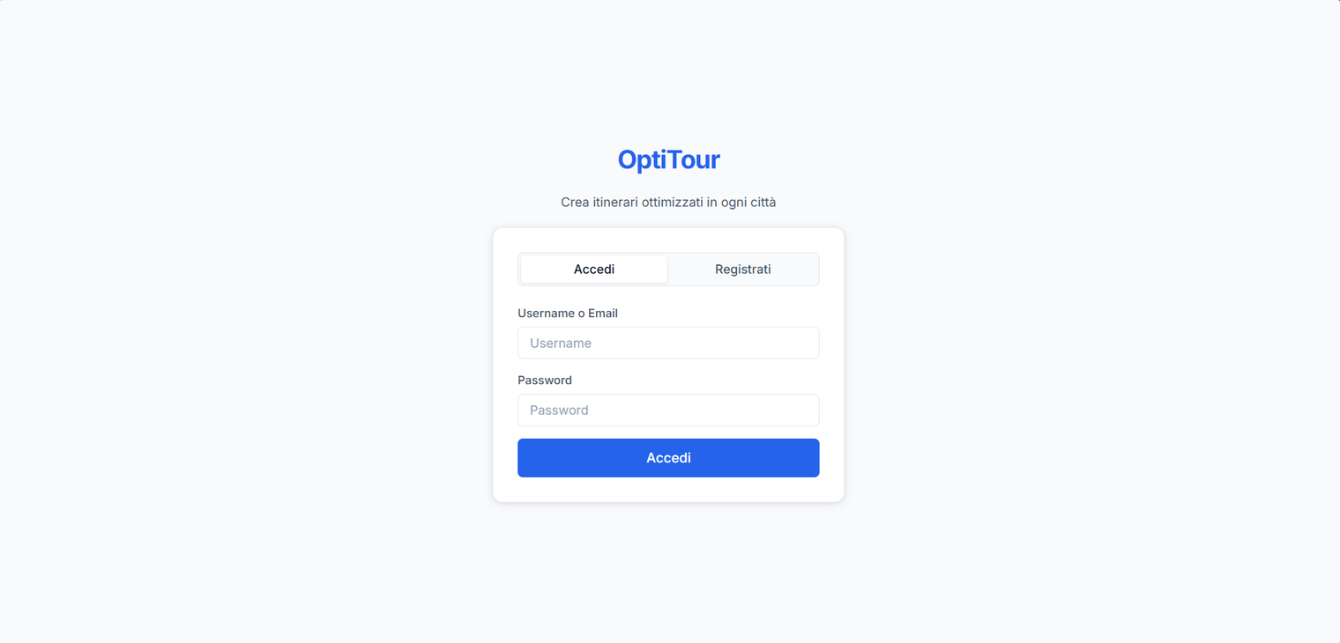
Risultato 1° iterazione: login e registrazione
Registrati
Accedi con il tuo utente

Slide 23
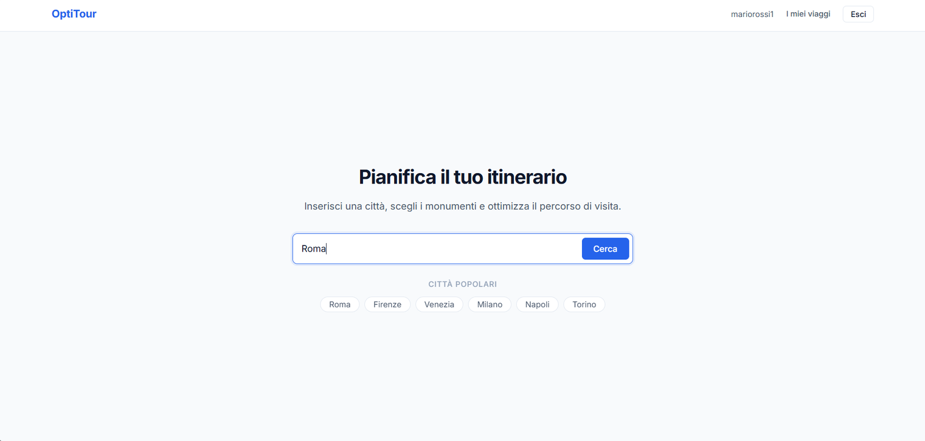
Risultato 1° iterazione: homepage
Scegli la città da visitare

Slide 24


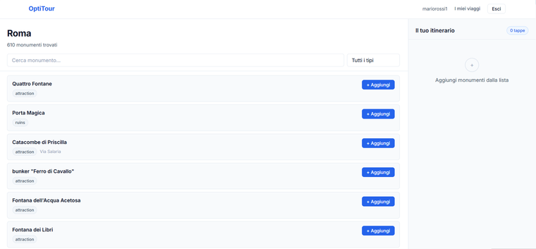
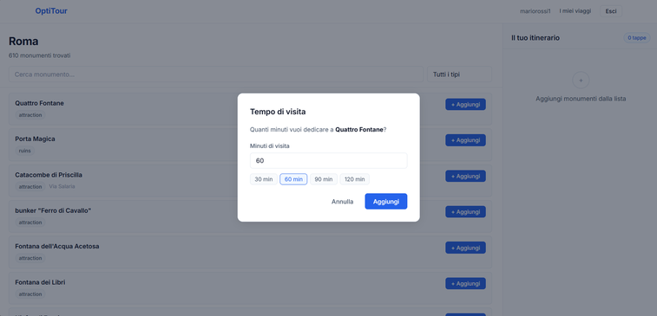
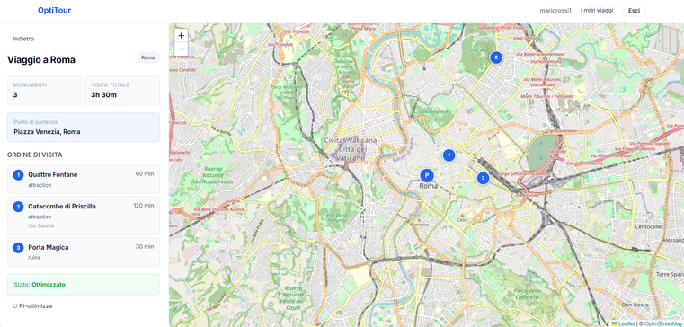
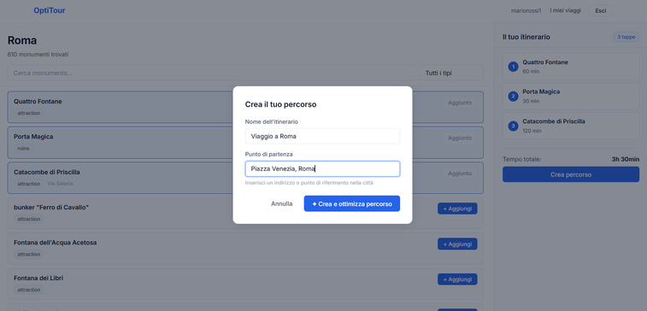
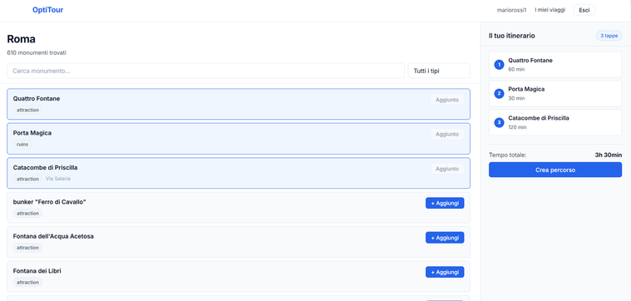
Risultato 1° iterazione: creazione itinerario
Scegli un punto di interesse da visitare
Imposta il tempo di visita
Visualizza l’itinerario ottimizzato
Crea il tuo percorso ottimizzato
Aggiungi altri POI

Slide 25
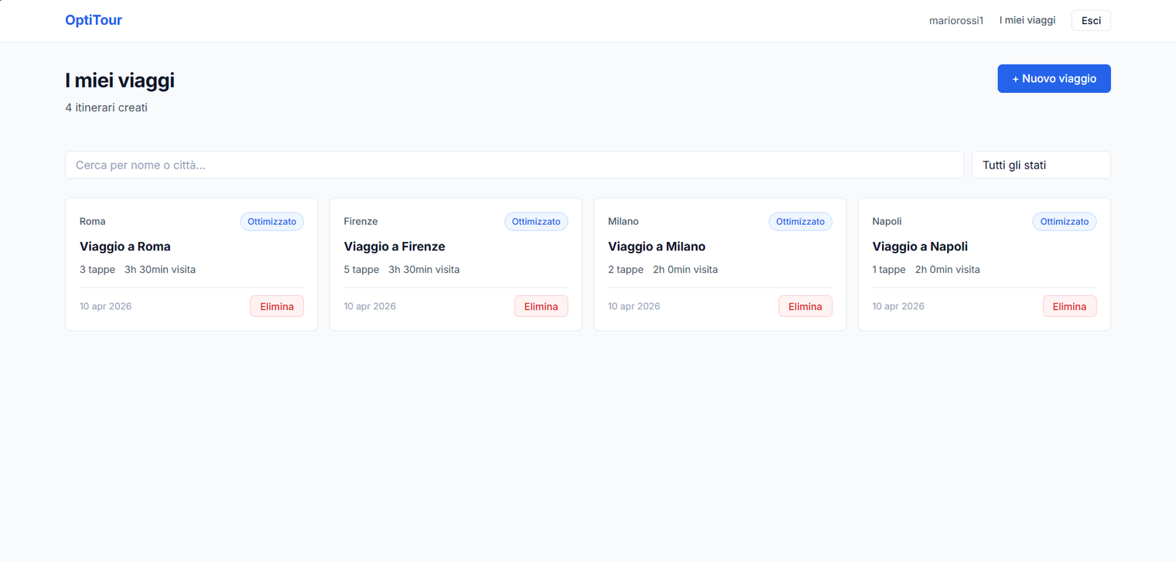
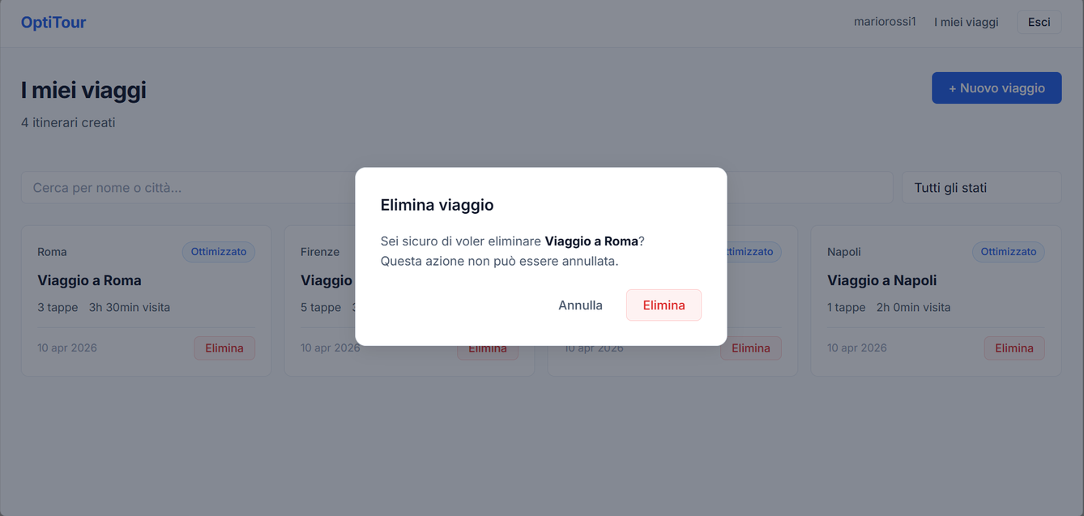
Risultato 1° iterazione: visualizzazione e gestione itinerari
Visualizza i viaggi che hai creato
Elimina i viaggi che non vuoi più vedere

Slide 26
Iterazione #2

Slide 27
Casi d’uso implementati
Catalogo pubblico
Filtri di ricerca (UC4)
Visualizza catalogo (UC3.1)
Pubblica percorso nel catalogo (UC8)
Nella pagina “I miei viaggi” è possible filtrare i viaggi per:
Condivisione itinerari tra utenti con visibilità pubblica
Tutti gli stati
In programma
Preferiti
Completati
Viaggi completati
Imposta percorso completato (UC10)
Visualizza Storico (UC3.3)
Rimuovi percorso completato (UC7)
Preferiti (UC5)
Salvataggio di un percorso nei preferiti
Impostazione e rimozione di un viaggio come completato e visualizzazione nello storico
Itinerario casuale (UC 12.2)
Modifica tappe (UC15)
Creazione di un itinerario casuale da:
Catalogo pubblico
Generato casualmente
Possibilità di modificare le tappe di un viaggio creato in precedenza
Notes:
Ci siamo concentrati sull’implementazione di nuove funzionalità relativa alla gestione dei viaggi …

Slide 28
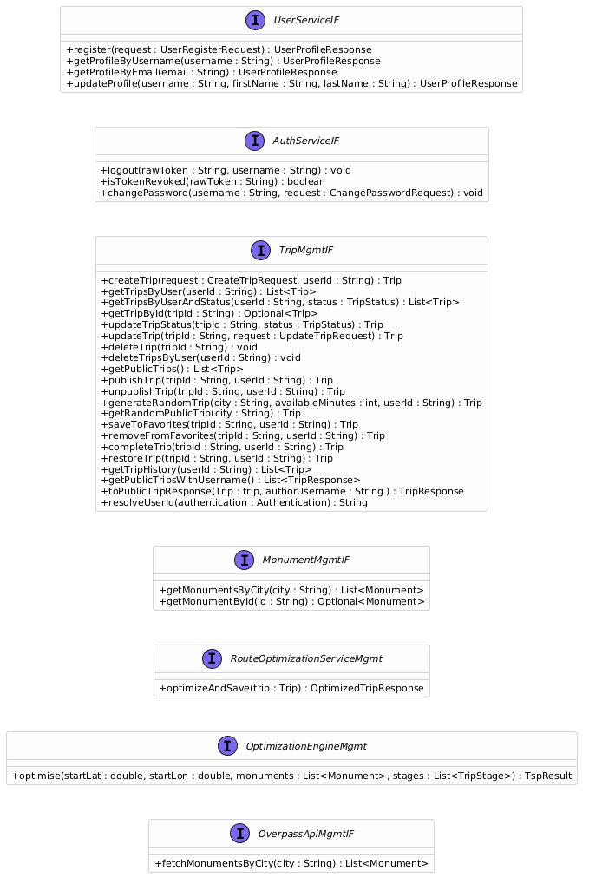
Diagramma delle interfacce
Notes:
Rispetto alla prima iterazione, dove le interfacce coprivano le funzionalità di base (registrazione, login, creazione e cancellazione di un viaggio) nella seconda iterazione l'evoluzione più significativa riguarda la TripMgmtIF.
A questa sono stati aggiunti tutti i metodi necessari per supportare le nuove funzionalità: publishTrip e unpublishTrip per la gestione del catalogo pubblico, saveToFavorites e removeFromFavorites per i preferiti, completeTrip per la gestione dello storico, generateRandomTrip per la creazione automatica di un itinerario data una città e un budget di tempo, e getRandomPublicTrip per estrarne uno casuale dal catalogo.
È stato aggiunto anche updateTrip, che è il metodo che permette la modifica delle tappe di un viaggio esistente.
Tutte le altre interfacce rimangono invariate rispetto all'iterazione precedente.

Slide 29
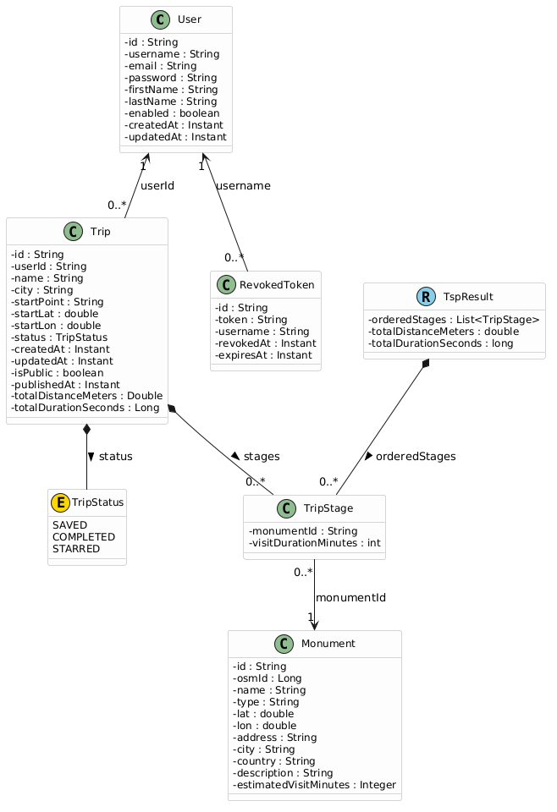
Class Diagram
Notes:
Passando al class diagram della seconda iterazione. Le classi User, Monument, TripStage e RevokedToken rimangono invariate.
Le novità principali riguardano la classe Trip e il record TspResult. Nella classe Trip vengono aggiunti tre attributi: isPublic, un booleano che indica se il viaggio è stato pubblicato nel catalogo condiviso, publishedAt, che traccia quando è avvenuta la pubblicazione, e infine totalDistanceMeters e totalDurationSeconds, due metriche che vengono popolate dopo l'esecuzione dell'algoritmo di ottimizzazione e che permettono di mostrare all'utente un riepilogo realistico del percorso. L’enumerativo TripStatus si espande con due stati: oltre a SAVED, viene aggiunto STARRED e COMPLETED per gestire i viaggi preferiti e lo storico.
Il record TspResult : è l'oggetto restituito dall'engine di ottimizzazione, e contiene le tappe ordinate, la distanza totale, la durata totale.

Slide 30
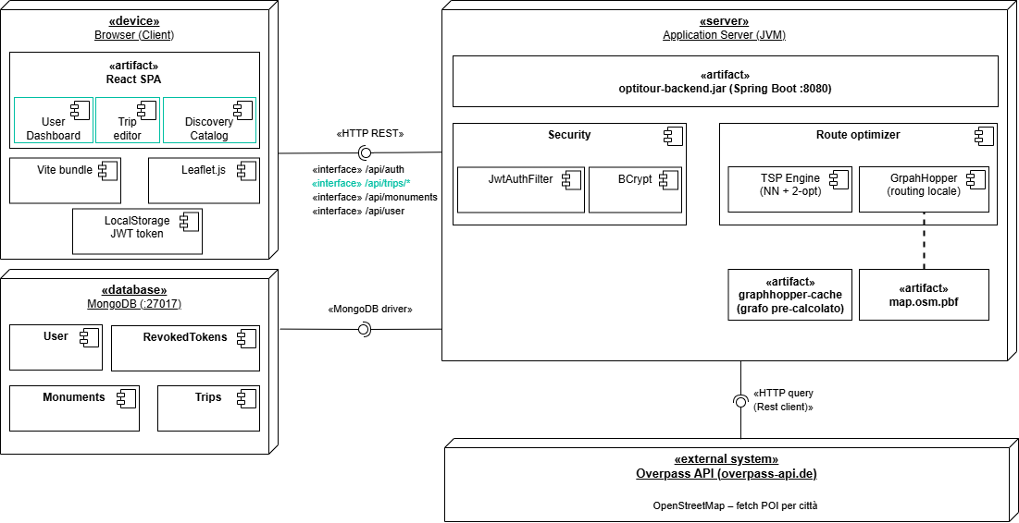
Deployment Diagram

Slide 31
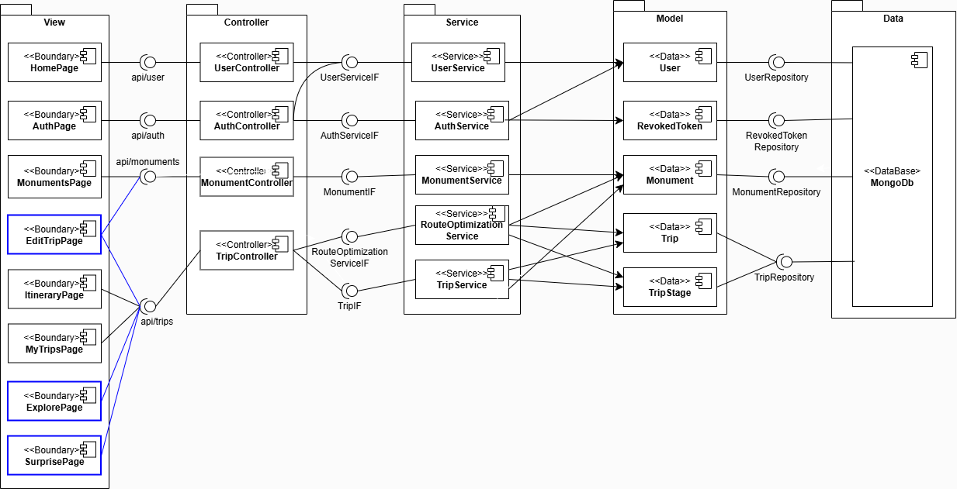
Component Diagram

Slide 32
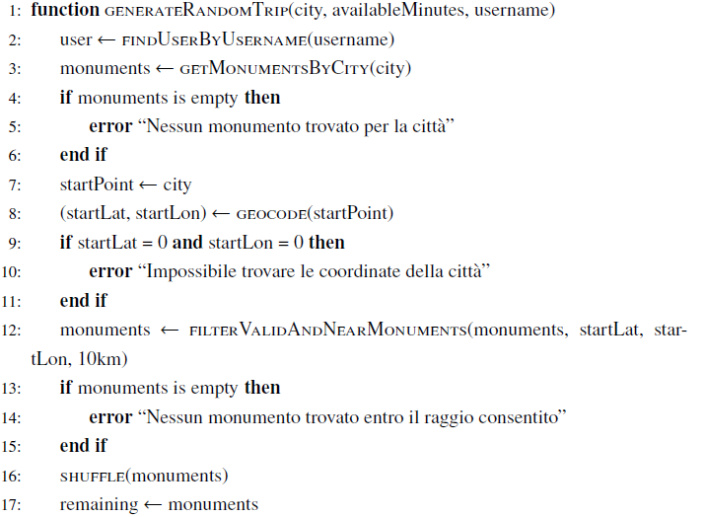
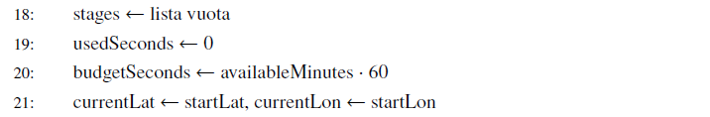
Algoritmo viaggio casuale
Inizializzazione
Geocodifica città di partenza, filtraggio monumenti e inizializzazione variabili di loop
Selezione Greedy
Selezione iterativa dei monumenti nel rispetto del budget temporale (O(n²))
Creazione viaggio
Validazione risultato, assemblaggio viaggio e persistenza nel DataBase
Notes:
La funzione riceve tre parametri: città, tempo disponibile in minuti e username
Prima cosa: recuperiamo l'utente e i monumenti della città — se la lista è vuota blocchiamo subito
Geocodifichiamo la città per ottenere le coordinate del punto di partenza
Filtriamo i monumenti mantenendo solo quelli entro 10 km
Lo shuffle è fondamentale: garantisce che due utenti nella stessa città ricevano tour diversi
Inizializziamo il budget in secondi, la lista tappe vuota e la posizione corrente sul punto di partenza

Slide 33
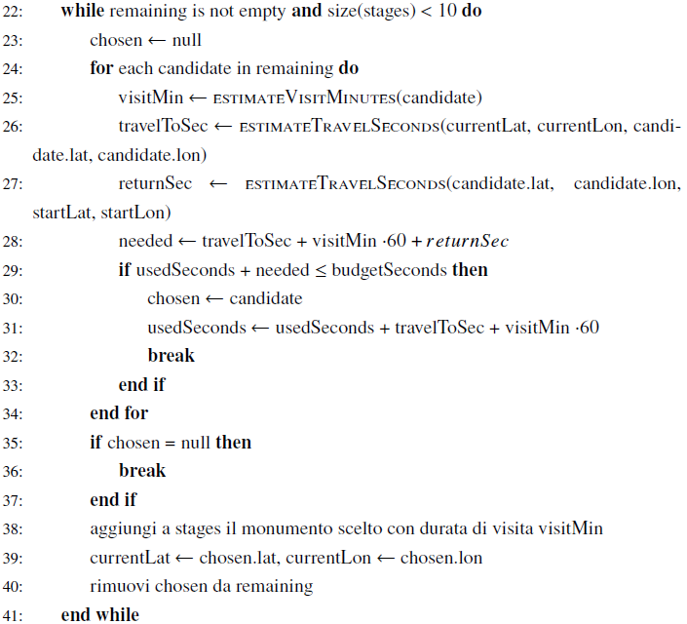
Algoritmo viaggio casuale
Inizializzazione
Geocodifica cittè e filtraggio monumenti
Selezione Greedy
Selezione iterativa dei monumenti nel rispetto del budget temporale (O(n²))
Creazione viaggio
Validazione risultato, assemblaggio viaggio e persistenza nel DataBase
Notes:
Iteriamo finché ci sono monumenti disponibili o finché non raggiungiamo le 10 tappe
Per ogni candidato stimiamo tre tempi: viaggio verso il monumento, visita, e ritorno al punto di partenza
Il tempo di ritorno è essenziale: garantisce che l'utente riesca sempre a tornare entro il budget
Se la somma dei tre tempi rientra nel residuo, il monumento viene scelto e aggiunto alle tappe
La scelta è greedy: prendiamo il primo candidato fattibile senza cercare la soluzione globalmente ottimale
Il break anticipato rende l'algoritmo molto più veloce di O(n²) nella maggior parte dei casi

Slide 34
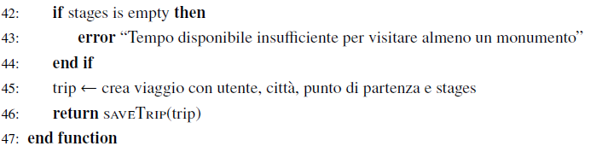
Algoritmo viaggio casuale
Inizializzazione
Geocodifica cittè e filtraggio monumenti
Selezione Greedy
Selezione iterativa dei monumenti nel rispetto del budget temporale (O(n²))
Creazione viaggio
Validazione risultato, assemblaggio viaggio e persistenza nel DataBase
Notes:
Usciamo dal loop: verifichiamo che almeno una tappa sia stata selezionata
Se la lista è vuota il tempo disponibile era insufficiente anche per un solo monumento — errore esplicito
Assembliamo l'oggetto viaggio con utente, città, punto di partenza e tappe con durate stimate Salviamo nel database e restituiamo il viaggio al chiamante

Slide 35
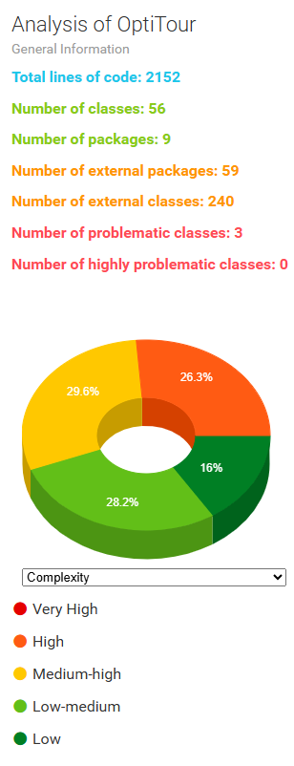
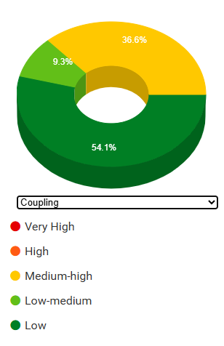
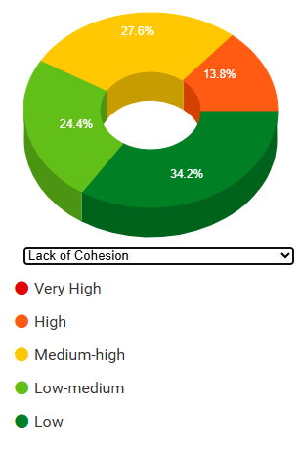
CodeMR
Notes:
Le linee di codice e le classi sono aumentate, ma la qualità resta alta. Zero classi altamente problematiche.
Complessità (1° grafico): Aumentata fisiologicamente per le nuove funzioni di ottimizzazione, ma resta sicura, concentrata sui livelli bassi e medio-bassi.
Coesione (2° grafico): Ottima. Abbiamo classi coese con responsabilità singole chiare, il che ci garantisce un'alta manutenibilità futura
Accoppiamento (3° grafico): Eccellente. L'MVC funziona: oltre il 54% è di livello basso e, soprattutto, nessuna classe è in zona rossa.

Slide 36
Junit
Sicurezza Asserzioni sul rifiuto di token malformati, revocati o scaduti e verifica accessibilità degli endpoint pubblici.
Livello Controller: Verifica dei codici di stato HTTP e delle transizioni di stato per catalogo, preferiti e storico viaggi
Livello Service :Test rigorosi su pubblicazione/modifica consentite solo al proprietario.
Validazione dei limiti di generazione algoritmica rispetto dei vincoli temporali previsti.
Verifica della corretta persistenza nel database delle modifiche alle tappe.
Notes:
Abbiamo introdotto per la prima volta test sul livello di sicurezza, verificando che il filtro JWT blocchi token malformati, revocati e scaduti, e che gli endpoint pubblici restino accessibili senza autenticazione. Sul TripController abbiamo testato tutti i nuovi endpoint: il catalogo pubblico, il filtro per città case-insensitive, il salvataggio nei preferiti con transizione allo stato STARRED, il completamento del viaggio con transizione a COMPLETED e il ripristino a SAVED. Sul TripService abbiamo validato la logica di business più critica: che solo il proprietario possa pubblicare o modificare un viaggio, che la generazione casuale rispetti il budget temporale e non superi le dieci tappe, e che ogni modifica alle tappe venga correttamente persistita nel database.

Slide 37
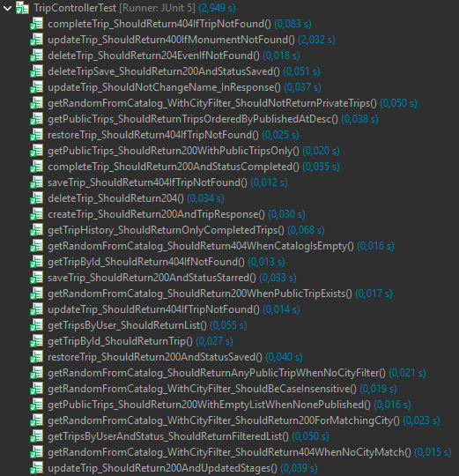
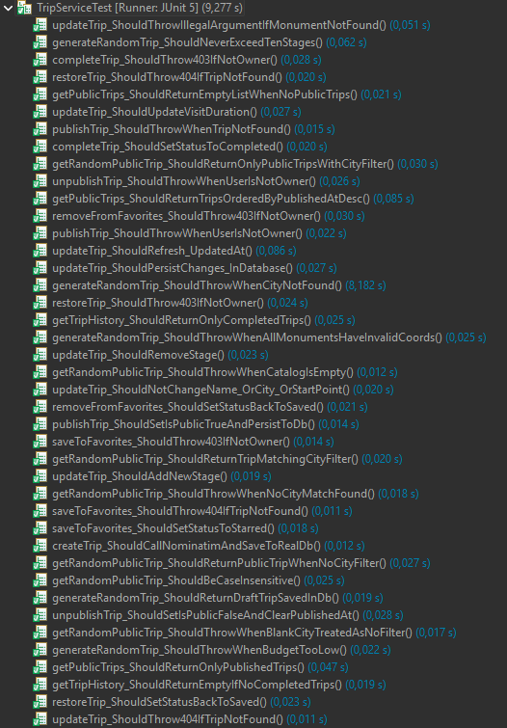
Junit

Slide 38
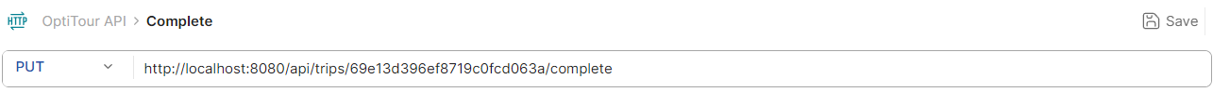
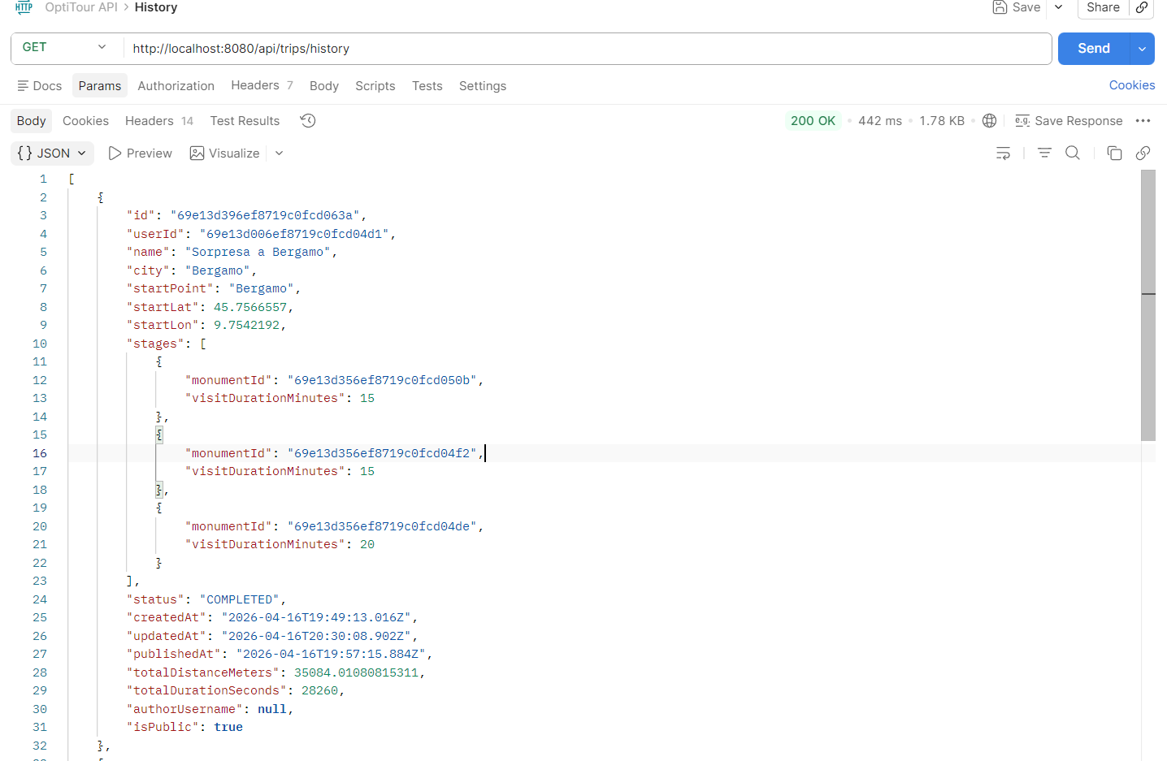
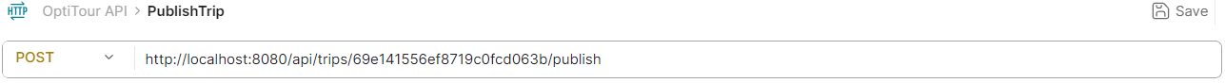
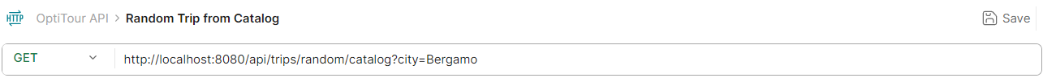
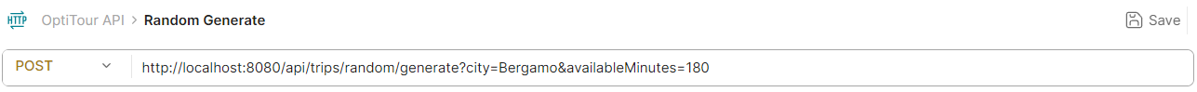
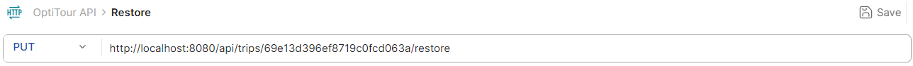

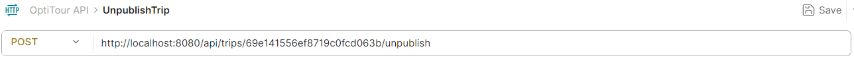

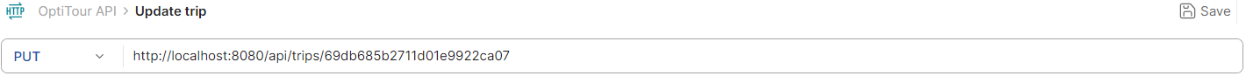
API esposte & test in Postman
Test delle API in Postman
Gestione viaggi
POST /api/trips/{id}/publish
POST /api/trips/{id}/unpublish
GET /api/trips/random/catalog
GET /api/trips/public
POST /api/trips/random/generate
POST/api/trips/{id}/save
DELETE /api/trips/{id}/save
GET /api/trips/history
PUT /api/trips/{id}/complete
PUT/api/trips/{id}/restore
Notes:
GESTIONE VIAGGI
POST /api/trips/{id}/publish -> PUBBLICA VIAGGIO NEL CATALOGO
POST /api/trips/{id}/unpublish -> RIMUOVE VIAGGIO DAL CATALOGO
GET /api/trips/random/catalog -> RESTITUISCE UN VIAGGIO PUBBLICO SCELTO CASUALMENTE DAL CATALOGO
GET /api/trips/public -> RESTITUISCE IL CATALOGO PUBBLICO
POST /api/trips/random/generate -> CREA UN VIAGGIO CON MONUMENTI SCELTI A CASO
POST/api/trips/{id}/save -> AGGIUNGE AI PREFERITI
DELETE /api/trips/{id}/save -> RIMUOVE DAI PREFERITI
GET /api/trips/history -> RESTITUISCE I VIAGGI COMPLETATI DELL’UTENTE AUTENTICATO
PUT /api/trips/{id}/complete -> IMPOSTA IL VIAGGIO COME COMPLETATO
PUT/api/trips/{id}/restore -> RIMUOVE IL VIAGGIO DAI COMPLETATI E LO IMPOSTA COME SAVED

Slide 39




Risultato 2° iterazione: viaggi preferiti e completati
Visualizza solo i viaggi che ti interessano per categoria:
In programma
Preferiti
Completati
Aggiungi i viaggi nei preferiti o nei completati

Slide 40


Risultato 2° iterazione: modifica tappe itinerario
Scegli le tappe da modificare
Imposta il nuovo tempo di visita

Slide 41

Risultato 2° iterazione: catalogo pubblico dei viaggi
Pubblica i tuoi viaggi
Esplora i viaggi pubblicati dagli utenti di OptiTour

Slide 42


Risultato 2° iterazione: creazione itinerario casuale
Crea un nuovo viaggio casuale
Fai scegliere un viaggio casuale tra quelli pubblicati dagli utenti di OptiTour
Scegli una città e fai decidere a OptiTour quali punti di interesse inserire nel tuo prossimo viaggio
Visualizza sulla mappa le tappe proposte da OptiTour per il tuo nuovo viaggio

Slide 43
Iterazione #3

Slide 44
Casi d’uso implementati
Esportazione PDF (UC6)
Generazione documenti itinerario con tabella riassuntiva tappe
Gestione del profilo
Modifica dati (UC2.1)
Elimina account (UC2.2)
Modifica dati personali, cambio password ed eliminazione account
GUI migliorata
Cards degli itinerari graficamente più intuitive e moderne
Visualizzazione su mappa del percorso che collega i vari POI dell’itinerario

Slide 45

Diagramma delle interfacce
Notes:
Nell'ultima iterazione le modifiche sono in:
TripMgmtIF riceve due aggiunte: clonePublicTrip, che permette a un utente di copiare nel proprio account un viaggio pubblicato da un altro utente nel catalogo, e getPublicTripsWithUsername, che risolve il nome dell'autore per ogni viaggio.
La UserServiceIF si arricchisce con due metodi rilevanti per la gestione del profilo: updateProfile, che permette di aggiornare username ed email verificando che non siano già in uso, e deleteUser, che elimina definitivamente l'account con cancellazione a cascata di tutti i viaggi associati.
La novità strutturale di questa iterazione è l'introduzione di una nuova interfaccia del tutto assente nelle iterazioni precedenti: ExportServiceIF, con un unico metodo generateTripPdf necessario per esportare il pdf.

Slide 46
Class Diagram
Notes:
Nel class diagram della terza iterazione le modifiche al modello di dominio sono minime, e questo è coerente con la natura dei casi d'uso implementati in quest'ultima fase, che riguardano principalmente funzionalità trasversali come la gestione del profilo e l'esportazione PDF, piuttosto che nuove entità.
La classe Trip rimane strutturalmente identica alla seconda iterazione. Stesso discorso per TripStage, Monument, RevokedToken e TspResult.
L'unica variazione nella classe User è di tipo invisibile al diagramma ma rilevante a livello di comportamento: il metodo deleteUser nel service ora garantisce la cancellazione a cascata di tutti i viaggi associati all'utente eliminato. Questo non cambia la struttura della classe, ma impatta la coerenza dei dati in MongoDB, dove un documento User cancellato non lascia orfani nella collection trips.

Slide 47

Deployment Diagram

Slide 48

Component Diagram

Slide 49


CodeMR
Notes:
Passando all'analisi statica finale, il messaggio chiave qui è che la salute architetturale del progetto è quasi totalmente ottimale. Nonostante l'aggiunta di logiche complesse per i profili e la sicurezza, l'architettura ha retto benissimo.
Il dato più importante è che su 59 classi analizzate, ben 58 sono totalmente prive di criticità e si posizionano nella fascia verde.
Tutto il carico di complessità del sistema si è di fatto concentrato nel TripService. Essendo il cuore del sistema per le logiche di viaggio e l'ottimizzazione.
È un collo di bottiglia previsto, che isola la complessità dal resto del sistema, e sarà il nostro principale candidato per futuri refactoring.

Slide 50



CodeMR
Notes:
Guardando le tre metriche nello specifico:
La Complessità è sotto controllo: l'86% delle classi è su livelli bassi o medio-bassi.
L'Accoppiamento e la Coesione seguono un andamento fisiologico. Abbiamo alcuni valori alti, ma riflettono semplicemente la normale natura dei layer di Servizio che devono comunicare con i repository.

Slide 51
Junit
Profilo Utente: Test sulle operazioni CRUD e sull'eliminazione account con rimozione a cascata dei dati correlati.
Servizi Accessori:
Test di generazione PDF, inclusa la gestione di edge cases (es. monumento inesistente).
Motore di Ottimizzazione:
Validazione matematica e verifica della simmetria nelle matrici di distanza. Test di correttezza geometrica sulle tratte calcolate tramite integrazione con GraphHopper.
Notes:
Per la gestione del profilo abbiamo testato la modifica di username ed email con gestione dei conflitti in caso di dati già registrati, e l'eliminazione dell'account con rimozione a cascata dei viaggi associati. Per l'esportazione abbiamo verificato che il servizio generi un PDF strutturalmente valido, con intestazione corretta e dati del monumento presenti, gestendo anche il caso di monumento inesistente. Sul motore di ottimizzazione abbiamo aggiunto test sulla formula di Haversine, sulla simmetria delle matrici di distanza e sulla corretta integrazione con GraphHopper per il calcolo delle tratte reali. Infine per la clonazione dei viaggi abbiamo verificato che un viaggio pubblico venga duplicato correttamente e che il tentativo di clonare un viaggio privato o inesistente sollevi le eccezioni appropriate.

Slide 52


Copertura finale test
96%
192
Copertura
Metodi di test
Notes:
Questa slide mostra la copertura finale dei test sul progetto. La copertura complessiva è intorno al 96% , un risultato ottimo che conferma la suite di test costruita nel corso delle tre iterazioni copre in modo sistematico ed affidabile la quasi totalità del codice prodotto.

Slide 53




API esposte & test in Postman
Test delle API in Postman
Gestione utente
PATCH /api/user/profile
DELETE /api/user/profile
POST /api/auth/change-password
Gestione viaggi
GET /api/trips/{id}/export
POST /api/trips/{id}/clone
Notes:
GESTIONE UTENTE
PATCH /api/user/profile -> ELIMINA DEFINITIVAMENTE IL PROFILO UTENTE
DELETE /api/user/profile -> AGGIORNA I CAMPI DEL PROFILO (USERNAME, EMAIL O PASSWORD)
POST /api/auth/change-password -> AGGIORNA LA PASSWORD DELL’UTENTE
GESTIONE VIAGGI
GET /api/trips//{id}/export -> PERMETTE DI ESPORTARE IL VIAGGIO IN FORMATO PDF
POST /api/trips/{id}/clone -> PERMETTE DI CLONARE UN VIAGGIO PUBBLICO NELLA PROPRIA LISTA PERSONALE

Slide 54




Risultato 3° iterazione: gestione profilo utente
Visualizza i dati del tuo profilo
Modifica i dati obsoleti o cambia la password per maggior sicurezza
Elimina definitivamente il tuo profilo OptiTour

Slide 55



Risultato 3° iterazione: GUI migliorata
Visualizza e gestisci i tuoi viaggi in maniera più intuitiva grazie ad un design delle cards migliorato
Visualizza il percorso ottimizzato direttamente sulla mappa

Slide 56

Risultato 3° iterazione: esportazione PDF
Esporta i tuoi percorsi in formato PDF

Slide 57
Conclusioni e sviluppi futuri
Obiettivi Raggiunti
Sviluppo di una piattaforma web completa, intuitiva e funzionante che automatizza e ottimizza la pianificazione degli itinerari turistici.
Solidità Architetturale
La netta separazione dei layer tra ReactJS, Spring Boot e MongoDB ha garantito un sistema modulare, scalabile e semplice da mantenere.
Qualità del Software
I test dinamici e l’analisi statica hanno confermato un’architettura con basso accoppiamento e alta coesione.
Proposte Future
Integrazione dei mezzi di trasporto pubblici nel calcolo di percorsi.
Sistema avanzato di rating e recensioni per il catalogo pubblico.

